Slide 1
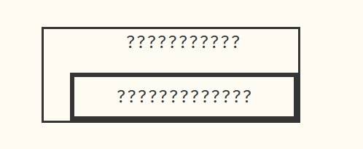
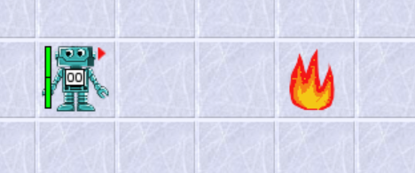
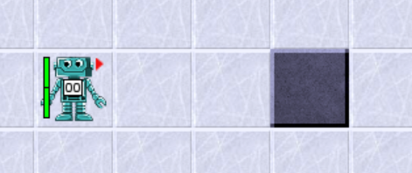
Wiederholung: Struktogramm – zwei Szenarien
1
2

Slide 2
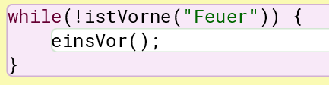
Wiederholung: bedingte Wiederholung
while (Bedingung)
 | anweisung1(); anweisung2();
…

Slide 3
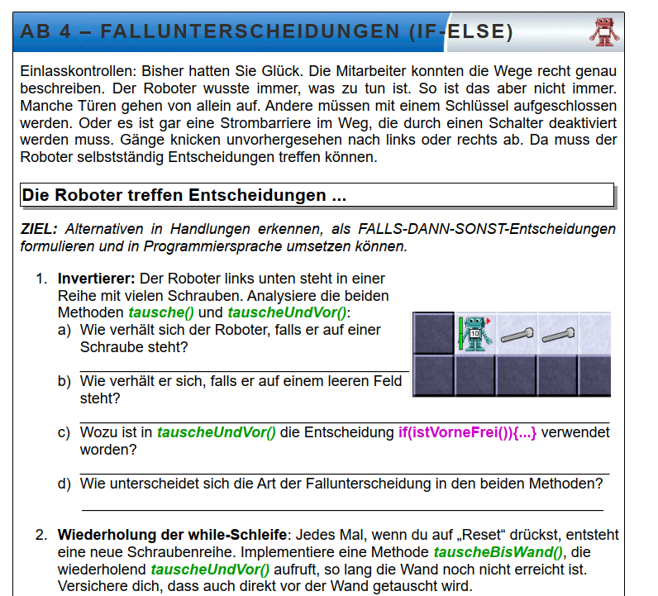
Programmierübung 4
Aufgabe 1-4
Wenn fertig:
Aufgabe 6-9

Slide 4
Programmierübung 4
Jetzt:
Aufgabe 5

